Slide 1
AR显示光学知识分享
杨濛
20230608

Slide 2

1
前导知识
2
近眼显示介绍
3
AR显示方案
4
表面浮雕光栅光波导
5
面临的挑战

Slide 3
1.前导知识

Slide 4
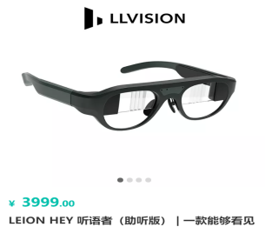
AR（Augmented Reality）
AR（增强现实技术）也被称为扩增现实，AR增强现实技术是促使真实世界信息和虚拟世界信息内容之间综合在一起的较新的技术内容。

Slide 5
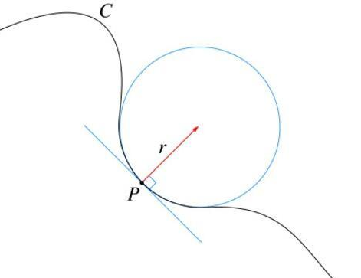
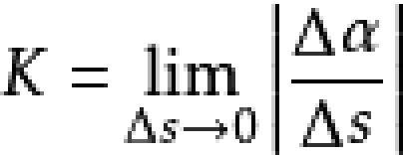
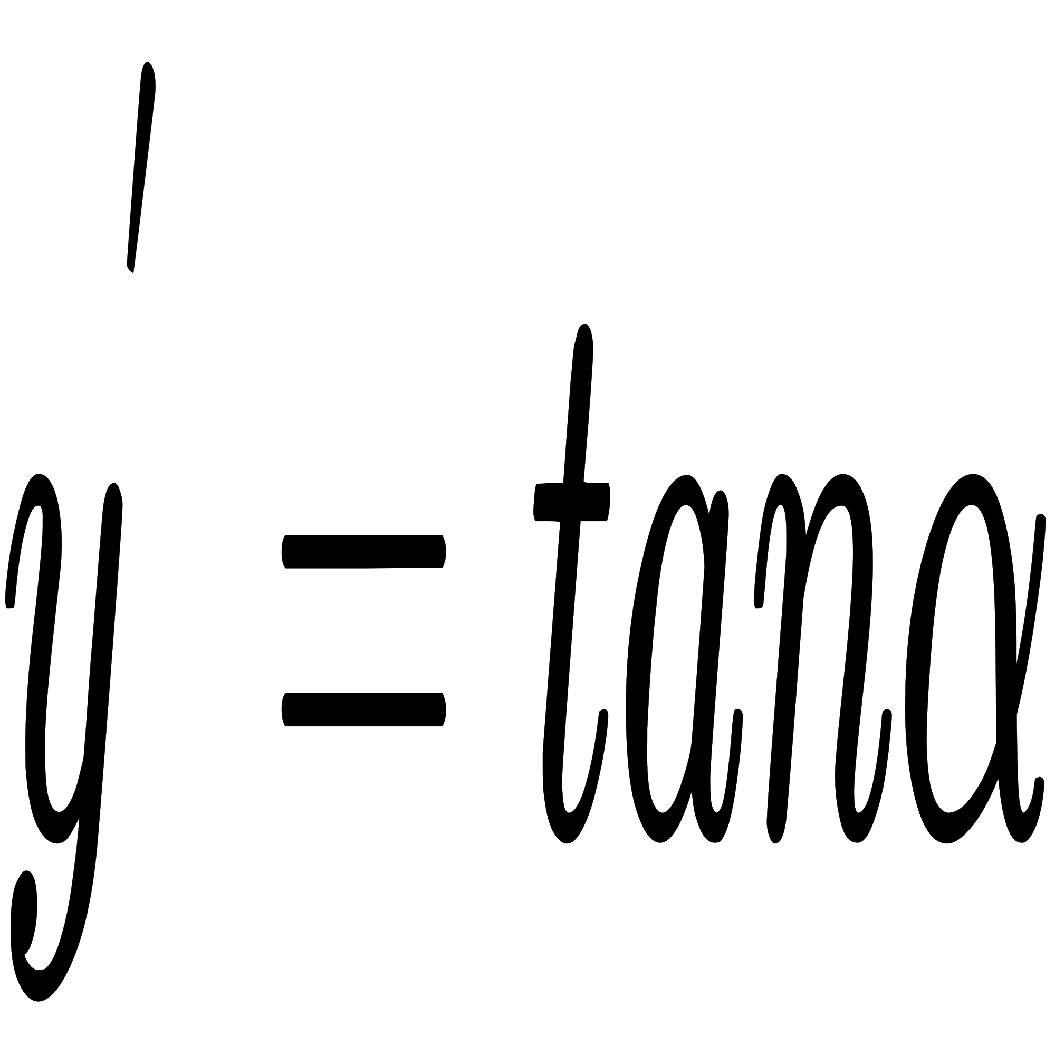
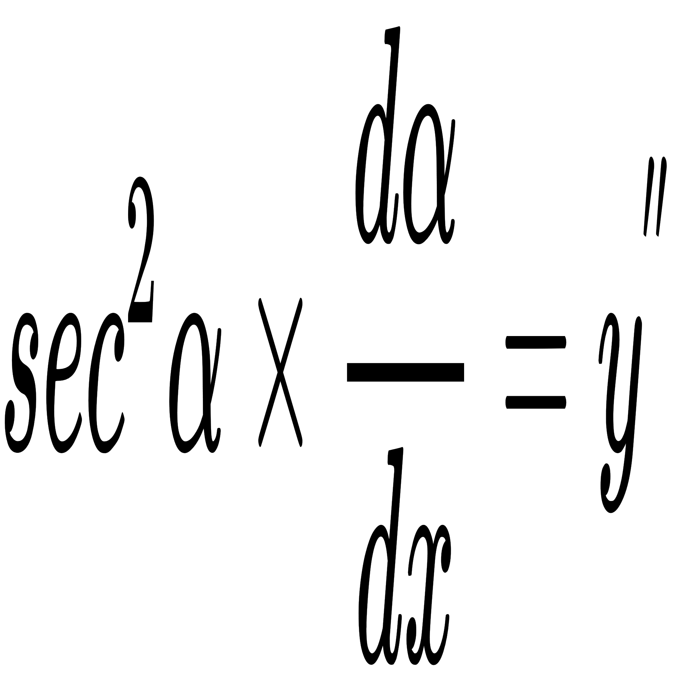
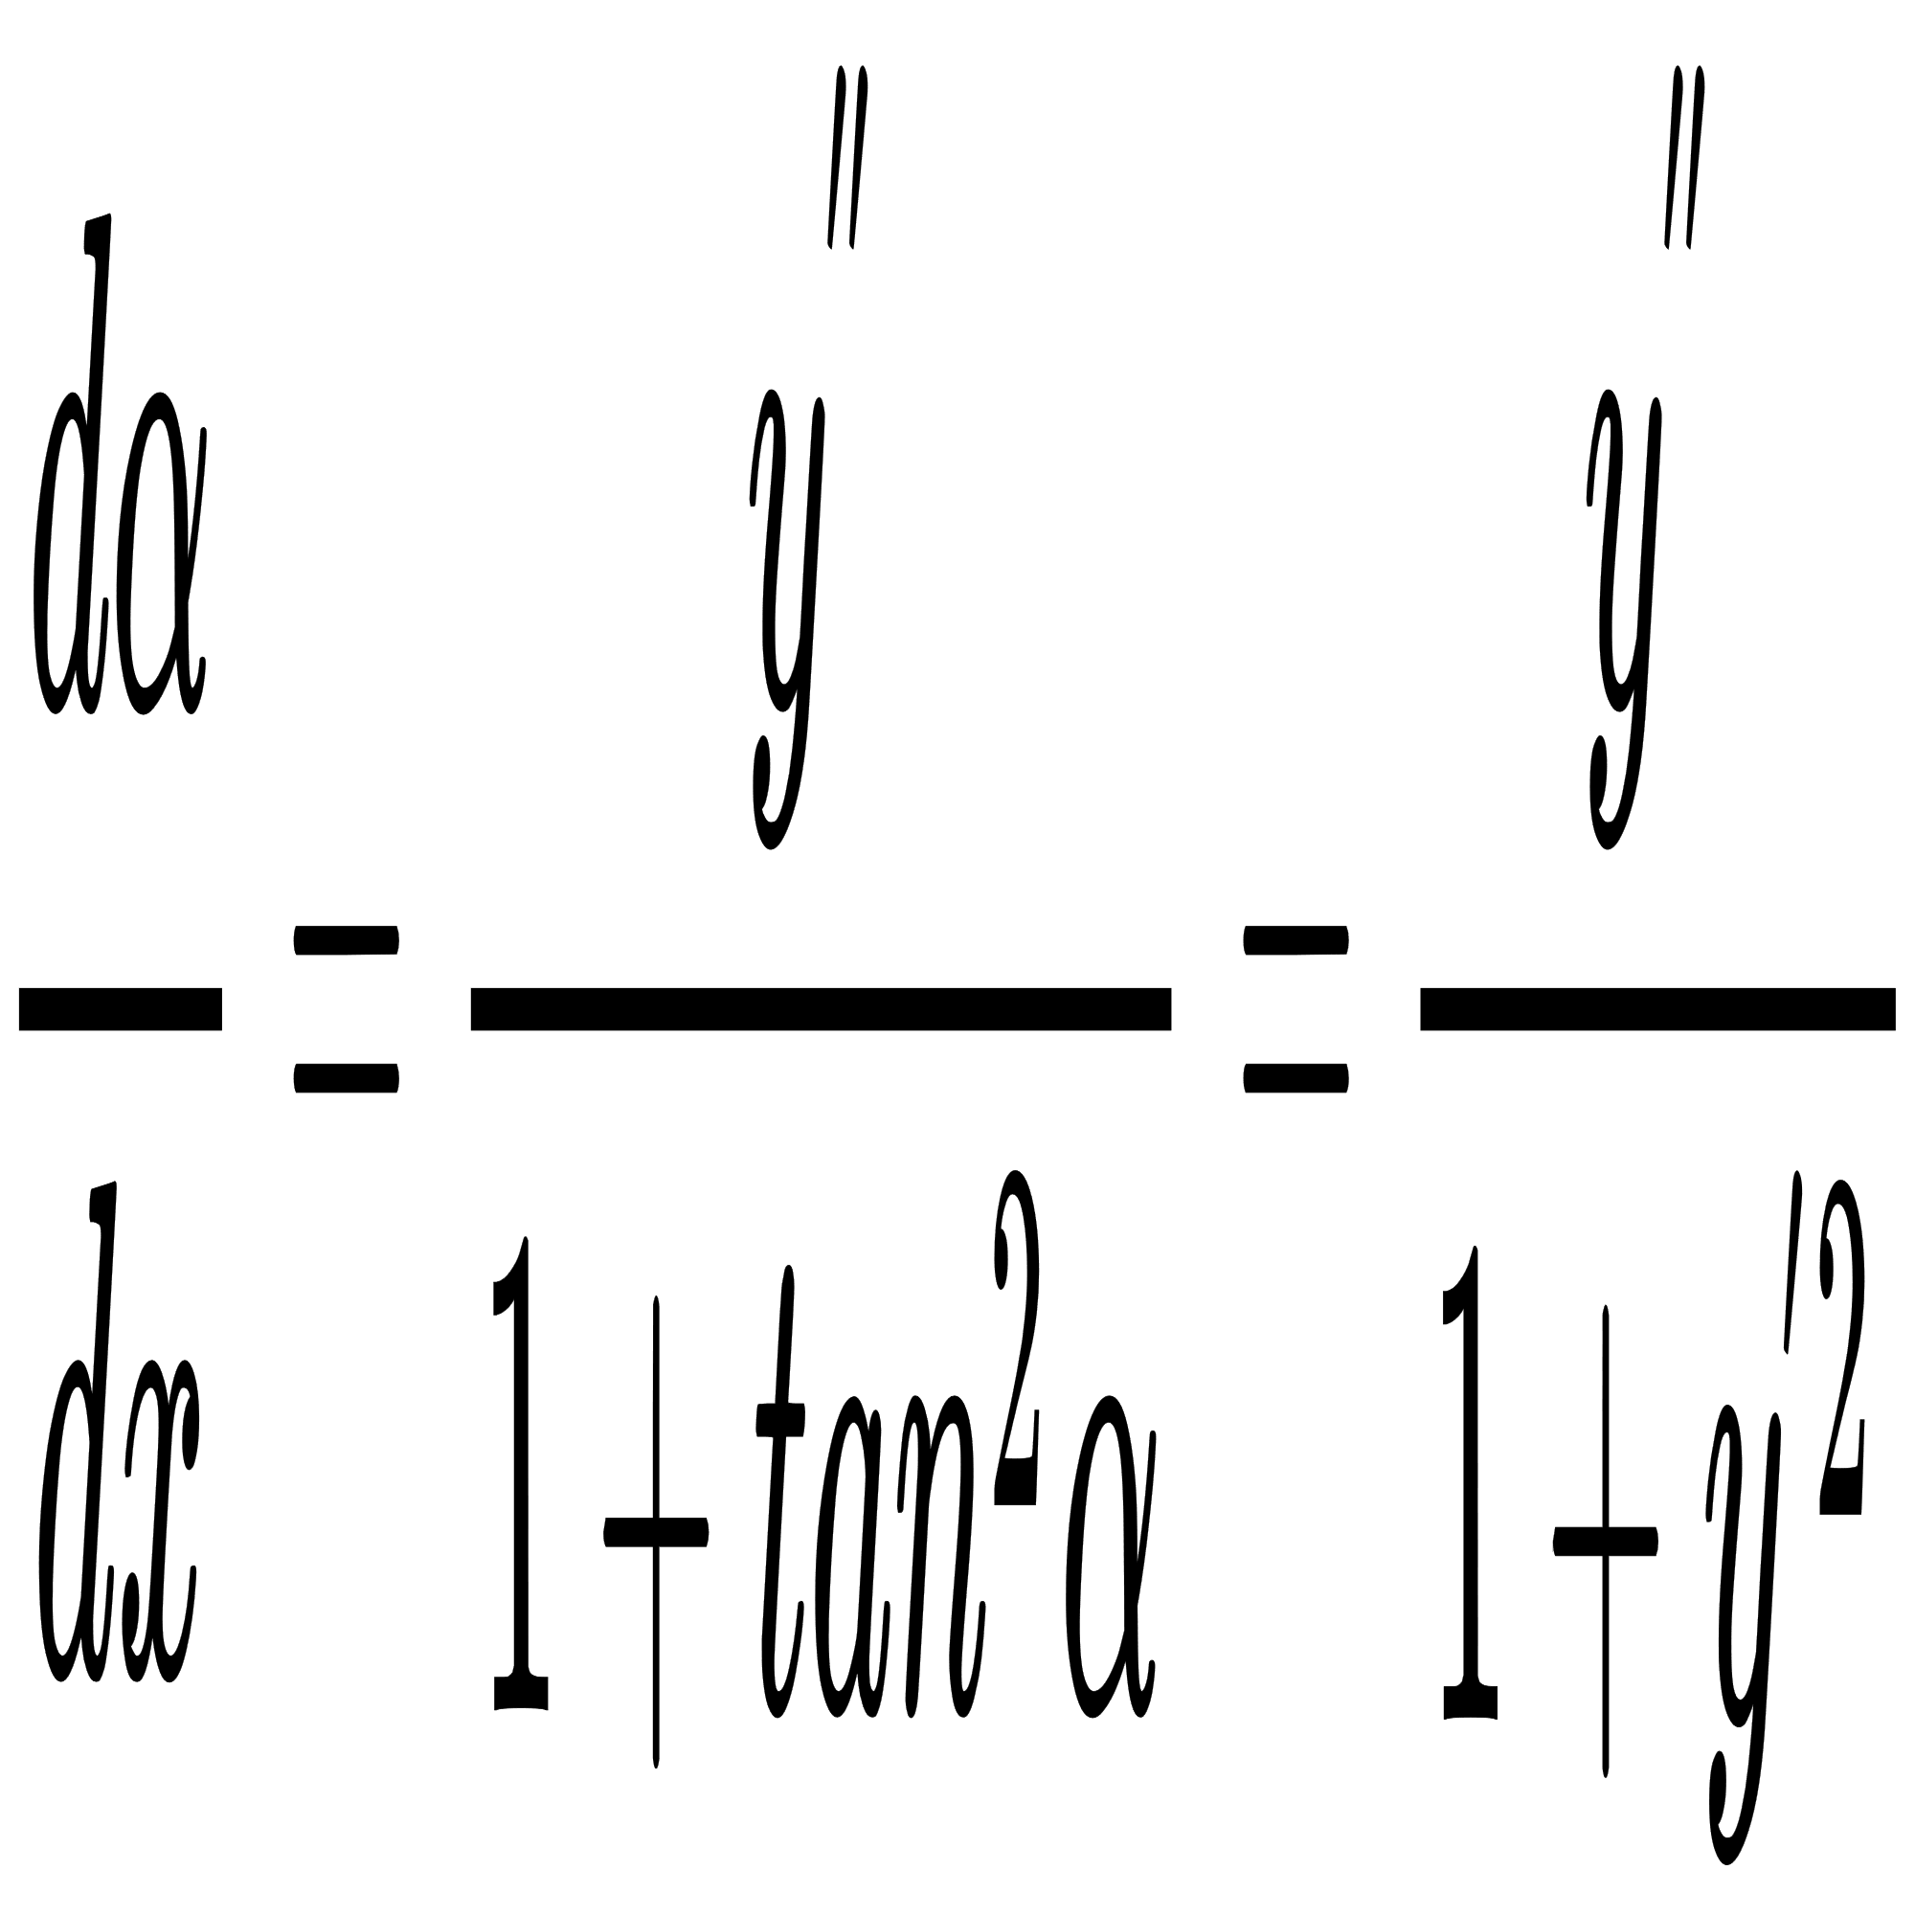
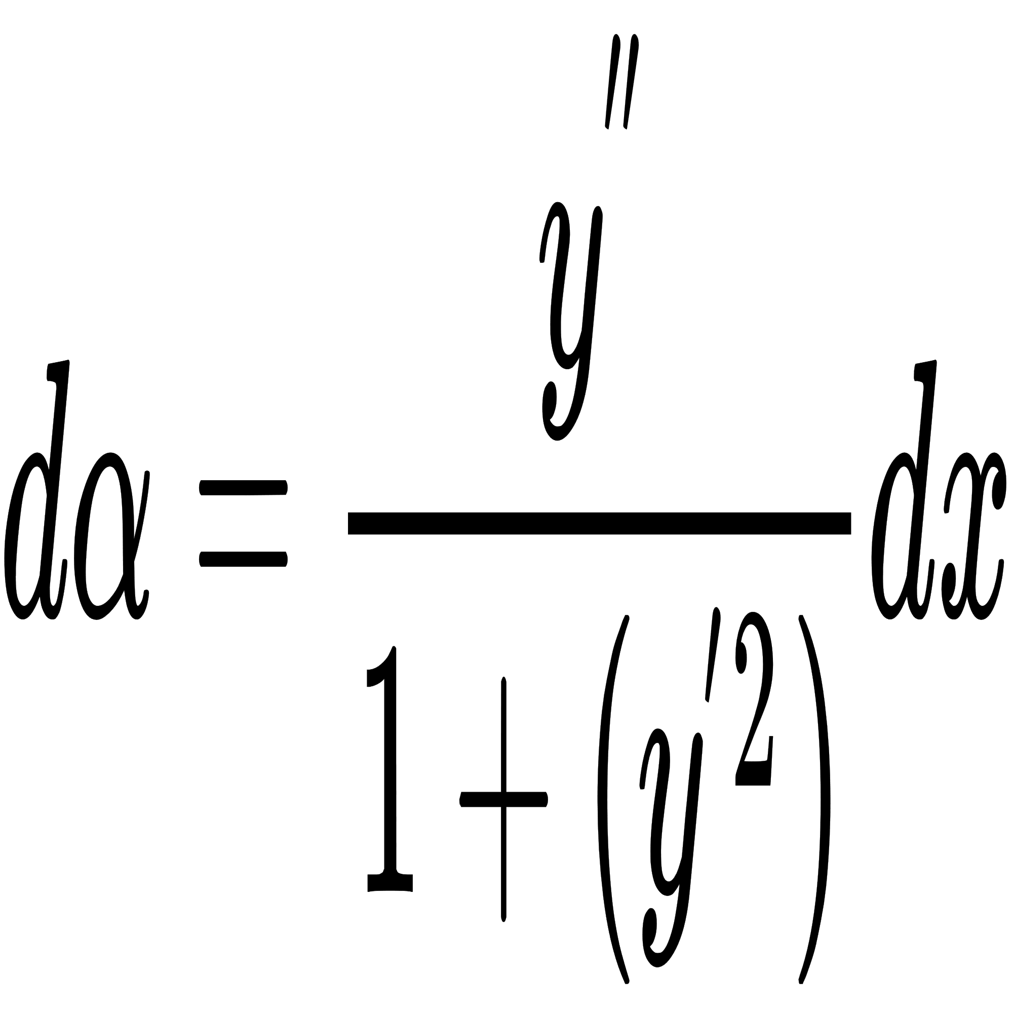
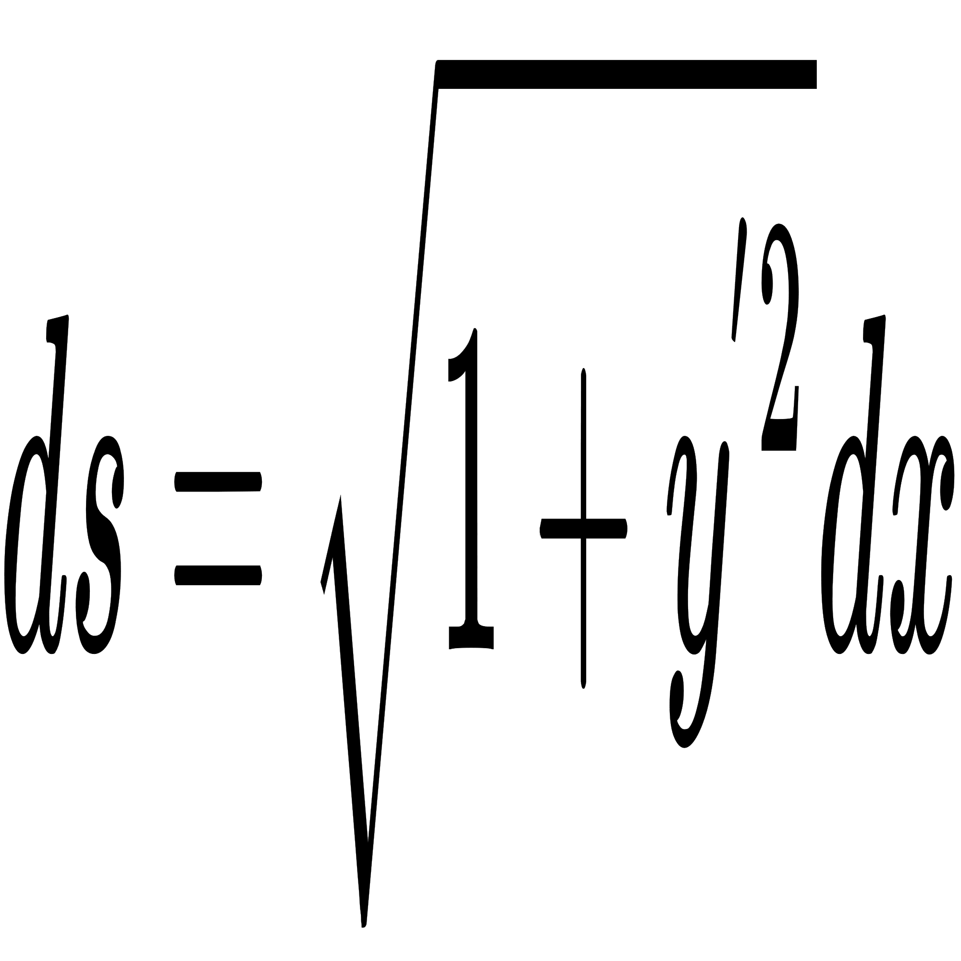
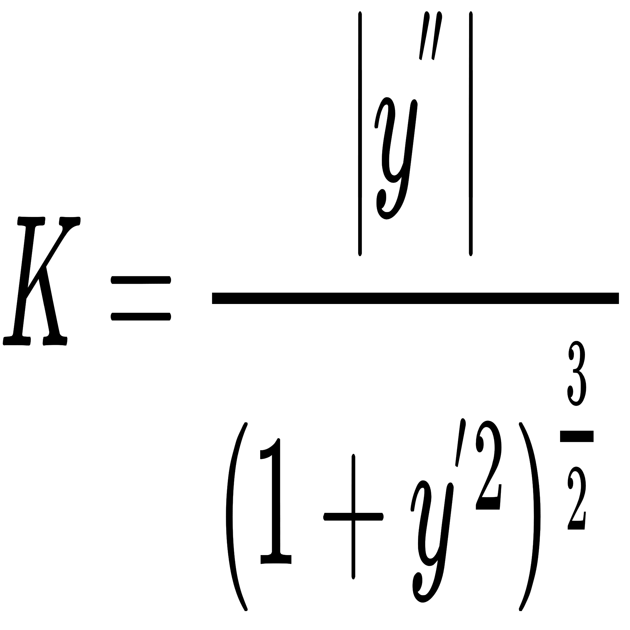
曲率（curvature）
曲线的曲率就是曲线上某个点的切线方向角对弧长的转动率，通过微分来定义，表明曲线偏离直线的程度。
曲率越大，表示曲线的弯曲程度越大。
曲率的倒数就是曲率半径。
设曲线的直角坐标方程为y=f（x），且y=f（x）具有二阶导数，点M处的切线的斜率为
又有：
故曲线L在M点处的曲率为：

Slide 6
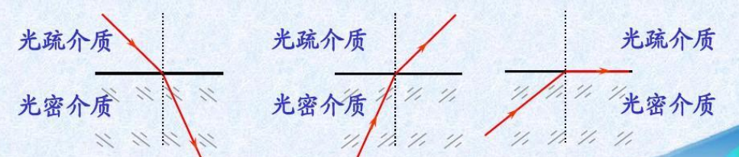
光疏介质和光密介质
两种介质相比，把光速（在该介质中光的速度）大的介质叫做光疏介质，光速小的介质叫光密介质。
产生全反射的条件为：
（1）是由光密介质进入光疏介质；
（2）是由入射角大于或等于临界角，即α≥C

Slide 7

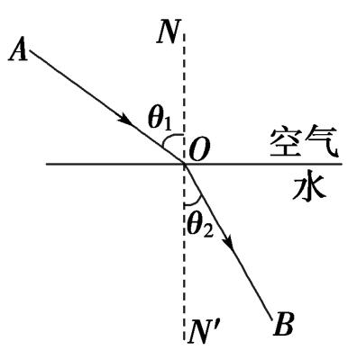
斯涅尔定律（Snell's Law）
当光波从介质1传播到介质2时，假若两种介质的折射率不同，则会发生折射现像，其入射光和折射光都处于同一平面，称为“入射平面”，并且与界面法线的夹角满足如下关系：

Slide 8
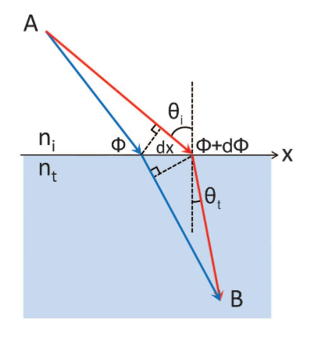
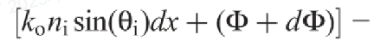
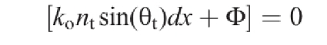
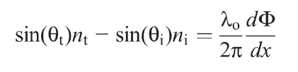
广义斯涅尔定律（Generalized Snell's Law）
广义斯涅尔定律指出：具有空间变化的相位相应和亚波长分离的光学谐振器的二维阵列可以在传播光穿过两种介质之间的界面时，将这种相位不连续刻画在传播光上。
推导：
由Fermat定理可知，光的实际传播路径应该是诸多可能传播路径中广程取极值的一个。因此，在实际传播路径附近做一个“微小变形”时，对应光程（相位）的变分为零。
若沿着界面方向相位梯度为常数，以上公式可以推出广义斯涅尔折射定律：

Slide 9
2.近眼显示介绍

Slide 10
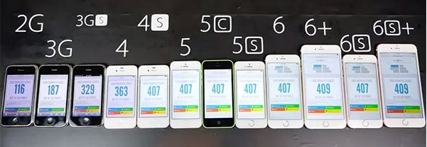
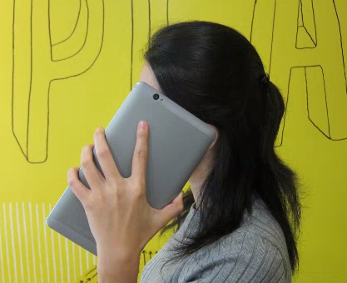
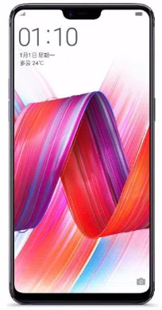
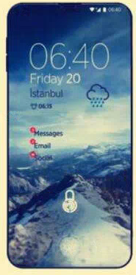
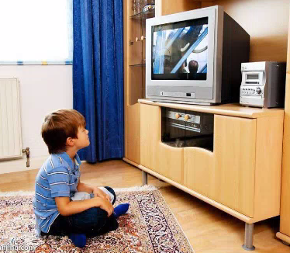
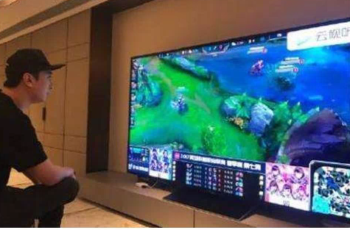
显示光感与尺寸的矛盾
尺寸

Slide 11
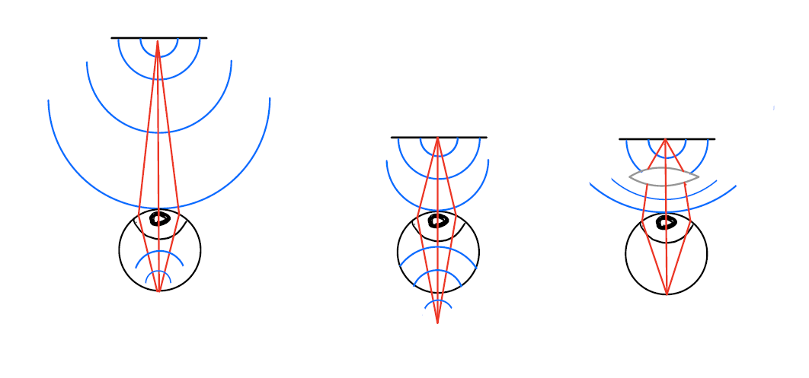

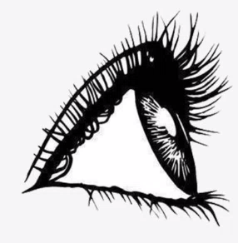
近眼显示
靠近物点的波前：曲率大
显示屏
波前曲率太大
发散的波前
晶状体的波前转换能力有限，转换后的光波不能会聚到视网膜
远离物点的波前：曲率小
人眼
准直镜
晶状体能把发散的波前变为会聚的波前
透镜减小了波前的曲率，使得人眼能把光线聚焦到视网膜

Slide 12
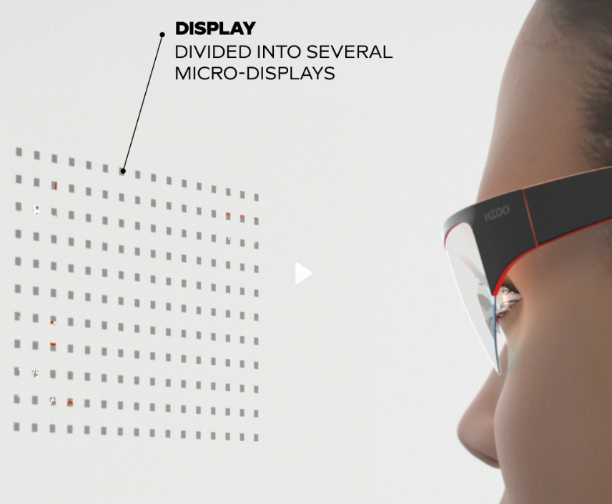
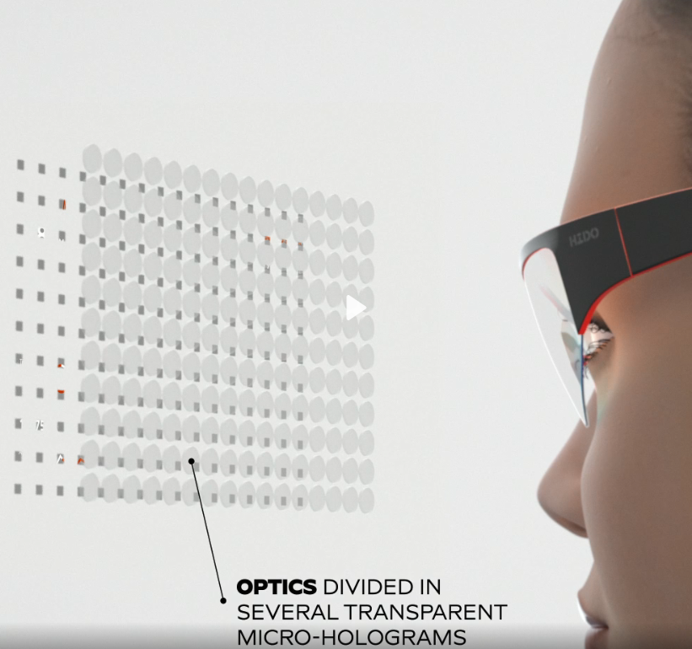
透明显示器近眼显示
LusoVU HIDO
全息透镜
分立的微显示器
全息透镜有色散，做彩色显示有难度
分立的微显示器需要定制，而且可能造成看到不连续的图像

Slide 13

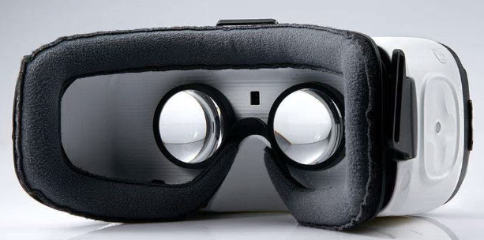
AR和VR
准直镜
微显示器
准直镜
combiner
半透半反膜

Slide 14
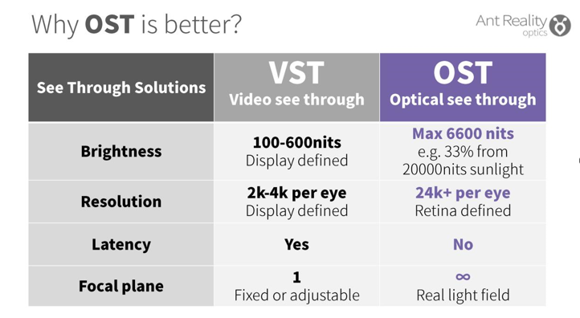
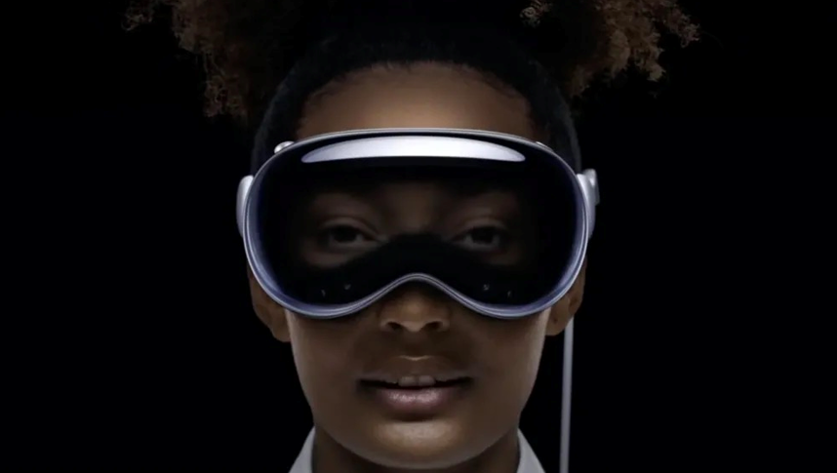
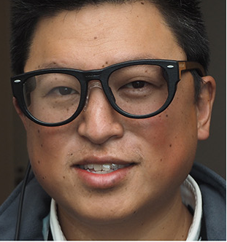
OST 和 VST
Apple
Dispelix
From Ant Reality 覃政
反向穿透

Slide 15
3.AR显示方案

Slide 16
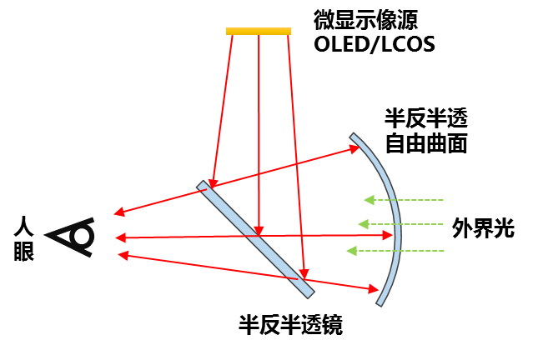
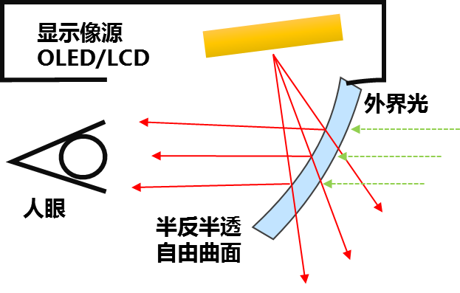
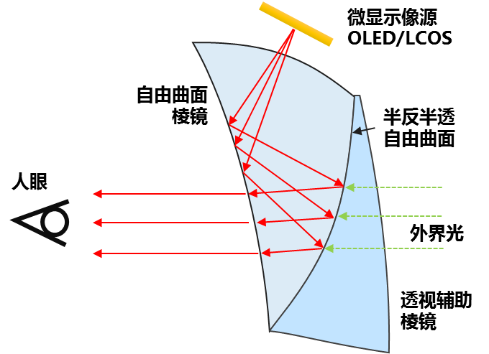
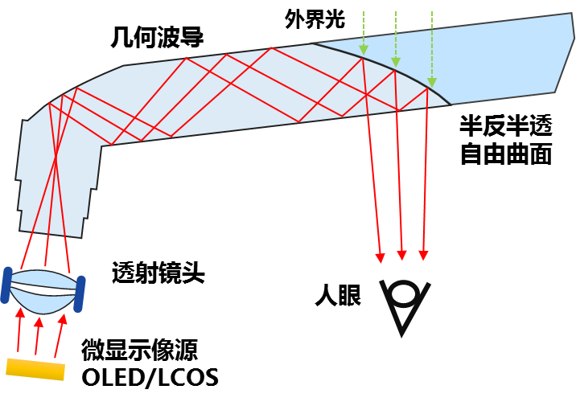
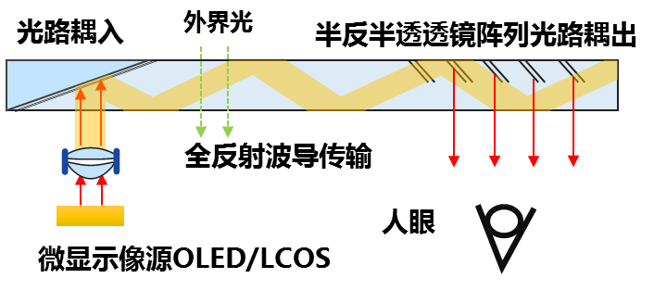
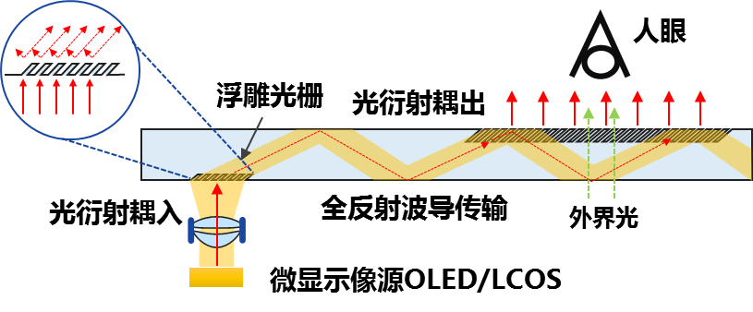
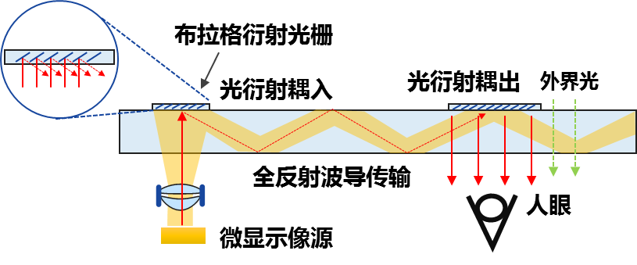
AR光学方案
光路设计
器件类型
光路示意
代表厂家
优点
缺点
同轴光学
BirdBath
价格低；图像质量好（μOLED）；同轴，畸变小；适用于朗伯显示器（ μOLED ）；支持大FOV（体积也会变大）
侧视形状偏厚；重量中上且远离鼻子；光学系统偏厚；外界光线透过率偏低（<30%）；FOV越大，体积越大；光机上眼镜顶部
Nreal
离轴光学
自由曲面
耐德佳
价格低；图像质量好；FOV大；Eyebox大；Eye Relief大
图像畸变；室外使用亮度不够；体积大
棱镜全反射自由曲面
耐德佳
图像质量好；亮度高
形状偏厚；重量中上
光波导
自由曲面
Epson
厚度薄；图像质量好
FOV小；Eyebox小；图像不在中间
阵列光波导
厚度薄，支持小型光机；FOV中上（40~60°）； Eyebox大；透光率高；图像质量好（拼接区存在一些问题）
Lumus
光效低（高于衍射光波导）；量产性难度高；成本高
浮雕光栅光波导
Hololens
Magic Leap
WaveOptics
厚度薄，支持小型光机；FOV中上（40~60°）； Eyebox大；透光率高；工艺产业链相对成熟
光效低；图像质量差；均匀性差；波导鬼影
全息光栅光波导
厚度薄，支持小型光机；FOV中上（40~50°）； Eyebox大；透光率高；工艺流程简单
Digilens
图像质量差；均匀性差；波导鬼影；高性能材料开发有难度

Slide 17
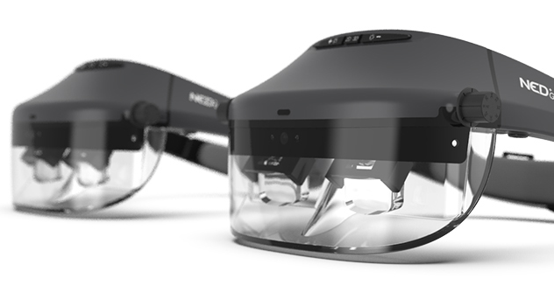
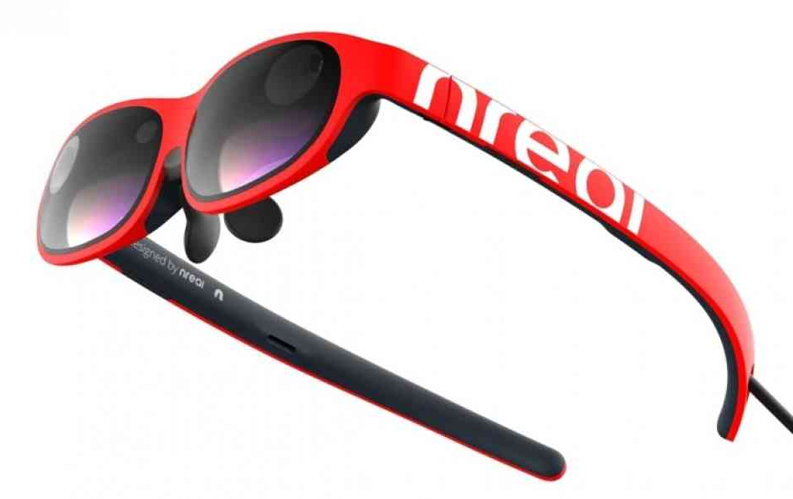
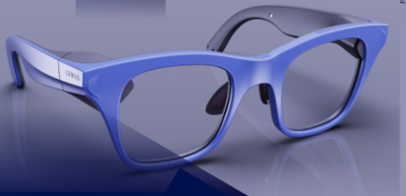
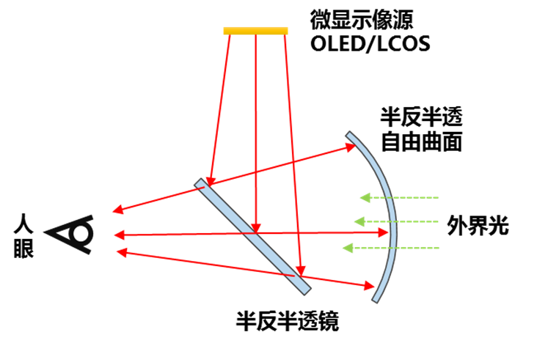
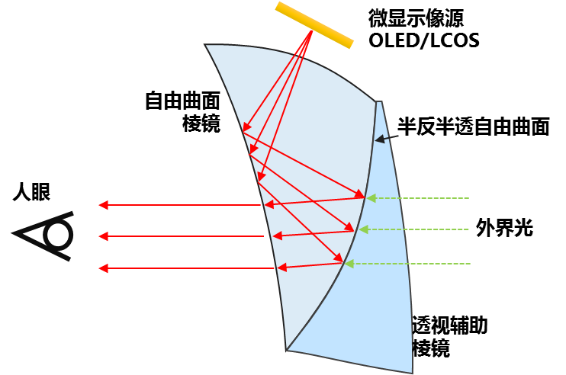
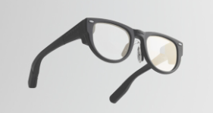
AR光学方案—自由空间光学
Nreal（厚度20mm）
耐德佳（厚度12~15mm）
Lumus
Dispelix

Slide 18
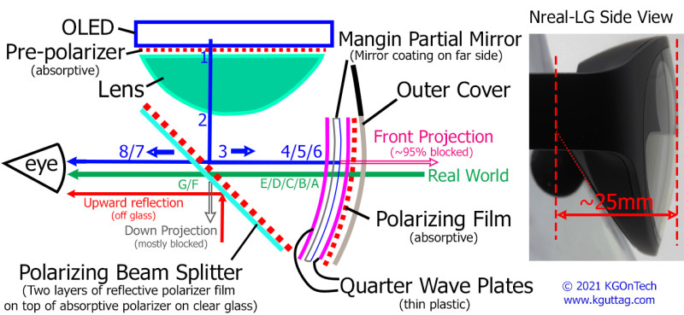
自由空间光学-Birdbath方案
显示器
S偏振
Quarter wave Plate
S偏振
S偏振
Quarter wave Plate
Polarizerd
Oled
Polarizerd
PBS
外界
透过48%
反射90%
透过48%
圆偏振
圆偏振
透过60%
Partial Mirror
反射40%
Partial Mirror
圆偏振
圆偏振
剩约14%
剩约23%
透过92%
P偏振
Quarter wave Plate
透过92%
P偏振
Quarter wave Plate
Eye
PBS
Eye
PBS

Slide 19
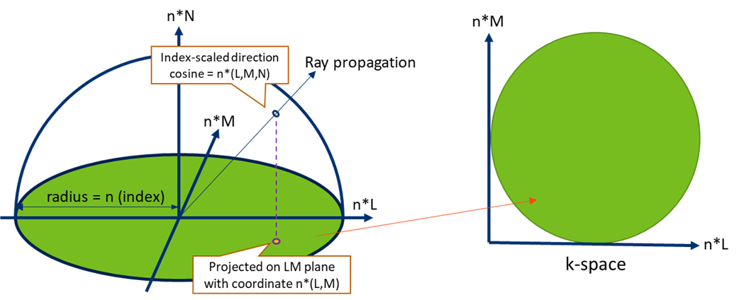
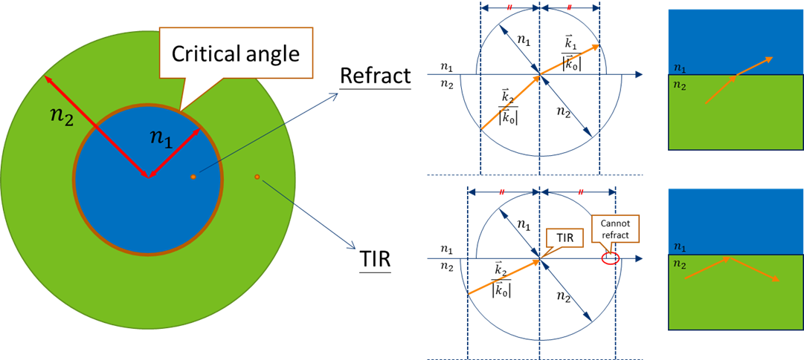
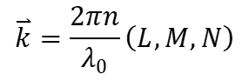
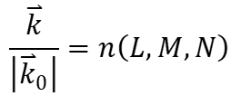
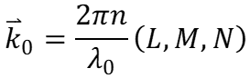
光波导——全反射
每一点代表了一根某个传播方向的光线
z
y
x
位置
界面处，波矢水平分量守恒
描述一根光线
方向（波矢）

Slide 20
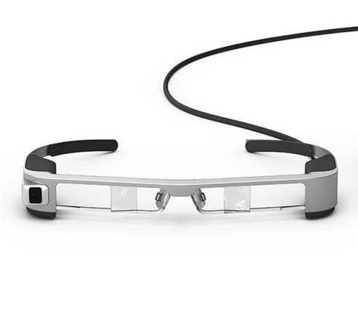
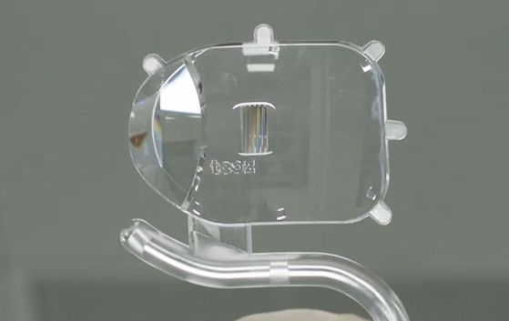




几何光波导—无出瞳扩展的方案
Epson
Tooz
Letin
反射耦入
FOV和Eyebox较小

Slide 21


FOV与Eyebox的矛盾
出瞳
虚像面
显示屏
增大FOV出瞳减小（Etendue集光率守恒）
保持出瞳不变增大FOV ，体积增大

Slide 22




出瞳扩展的方案
Pupil Expansion
Exit Pupil Replication
Gaze-Contingent Exit Pupil Steering
Exit Pupil Switching

Slide 23

几何光波导-阵列光波导
反射镜
半透半反镀膜
z
解决了FOV与Eyebox之间的矛盾
牺牲了光效
$$α$$
x
优点：
波导的耦入和耦出都是反射，没有色散
使用限制：
1.靠反射镜耦入（棱镜耦入等效反射镜耦入），波导厚度需大于约2mm才能将所有视场耦入波导。
2.对半透半反膜之间的平行度要求极高，导致加工难度大。

Slide 24





几何光波导-阵列光波导
图像仿真
阵列光波导的量产性较难取得突破，较难满足消费级市场需求
无公差
平行度公差20角秒
平行度公差3角分

Slide 25





光栅光波导的发展历程
1995
2006
2007
2015
Appl. Opt. 40, 1352-1356 (1995)
Appl. Opt. 45, 4005-4011 (2006)
Opt. Express, 15, No. 5, 2067 (2007).
以色列威兹曼科学院的Amitai提出全息光栅波导AR显示的概念
以色列威兹曼科学院, Eisen
制备出二维出瞳扩展的全息光栅波导
诺基亚的Levola用表面浮雕光栅代替全息光栅
微软收购诺基亚后于2015年发布第一代Hololens

Slide 26









光栅光波导—广义折射定律
$$k=\frac{2π}{λ_{0}}n(l, m, n)$$
n
n
$kxy=∇Φ$(x,y)
_{n’}
$$k′=\frac{2π}{λ_{0}}n′(l′, m′, n′)$$
n’
广义snell’s law :
$$kxy=∇Φ(x,y)$$
$$kx^{′}−kx=\frac{∂Φ}{∂x}$$
$$ky^{′}−ky=\frac{∂Φ}{∂y}$$
可以根据费马定理推出，如果在两个介质的界面处存在相位的梯度变化，则光线的折射角度会遵循广义的折射定律(Generalized laws of reflection and refraction)

Slide 27






光栅光波导的耦入
$$k=±m\frac{2π}{p}$$
光栅矢量
$$f_{x}=\frac{cosα}{λ}$$
$$k=\frac{2π}{λ_{0}}n(l, m, n)=2π(f_{x},f_{y},f_{z})$$
m=-3
m=-1
m=1
m=3
与xy面的空间频率有关
k₀n₀
n₀
$$kxy=∇Φ(x,y)$$
n₁
$$fxy=\frac{1}{2π}∇Φ\left(x,y\right)=±\frac{1}{mp}$$
k₀n₁
m=-4
m=-2
m=0
m=2
3p
p
2p
光栅方程
$${p(n}_{1}sinθ_{m}−n_{0}sinθ_{i})=mλ$$

Slide 28








波导的耦入耦出
$k_{y}$/$k_{0}$
z
光栅矢量
耦入光栅
x
$k_{x}$/$k_{0}$
耦出光栅
n₀
n₁
$k_{y}$/$k_{0}$
反射镜法向量
$\overset{⃑}{n}=(−sinα,0$, $cosα)$
半透半反镀膜
z
$$α$$
x
$k_{x}$/$k_{0}$
反射光线（矢量求法）：
${\overset{⃑}{k}}^{′}|_{xy}=\{\overset{⃑}{k}−2\overset{⃑}{n}(\overset{⃑}{n}∙$ $\overset{⃑}{k})\}|_{xy}$
$$=(k_{x}+{2k}_{z}cosαsinα−2k_{x}\sin^{2}α,{ k}_{y})$$
反射镜的作用：让波矢分布发生平移和压缩

Slide 29

光栅的分类
表面浮雕光栅（Surface Relief Grating, SRG）
波导表面凹凸起伏的周期性结构
加工方法：
掩模刻蚀，纳米压印，离子束刻蚀
WaveOptics
体全息光栅（Volume Holographic Grating, VHG）
没有凹凸起伏，但有折射率的周期性变化
加工方法：
双光束曝光，掩模曝光
Digilens

Slide 30



光波导-VHG
 | 体全息聚合物 | 液晶全息 | 偏振体全息
原理 | 折射率的周期性变化是通过全息曝光在材料内部形成的 | 通过全息曝光，液晶材料扩散形成周期性排列，形成折射率的周期性分布 | 通过全息曝光和分子自组装，折射率在平面的两个方向和材料的厚度上周期性地变化。
光栅示意图
折射率调制度∆n | 0.01~0.03 | 0.02~0.25 | 0.02~0.25
聚合物厚度 | 16~50μm | 2~3μm | 3~5μm
动态调制 | 不能 | 可以 | 有潜力
最大支持FOV | 30° | 70° | 70°
存在问题 | 折射率调制 ∆n难以进一步提升 | 如果液晶尺寸过大，则会出现散射，如果液晶尺寸过小，则调节电压会增加。 | 在加工过程中，对激光设备的光束质量、功率、稳定性等都有很高的要求
研究机构 | Bayfol, Akonia，北京理工 | Digilens | 东南大学，中佛罗里达大学

Slide 31


光波导-VHG
仿真0.25
普通的全息聚合物折射率调制度Δn=0.01~0.03
液晶材料的双折射率Δn=0.02~0.25，取决分子共轭
假定n=1.5，Δn=0.01，通过仿真计算（效率η>80%）：
对于透射型体全息，角度带宽约5°（λ =550 nm）；光谱带宽约175nm（入射角7 °）
对于反射型体全息，角度带宽约2° ~20°（取决于波长）；光谱带宽约10nm
假定n_{o}=1.5，n_{e}=1.65，Δn=0.075，通过仿真计算（效率η>80%）：
对于透射型液晶体全息，角度带宽约20°（λ =550 nm）；光谱带宽约300nm（入射角7 °）
对于反射型液晶体全息，角度带宽约15° ~50°（取决于波长）；光谱带宽约80nm
透射型全息
反射型全息
透射型液晶全息
反射型液晶全息

Slide 32
表面浮雕光栅与体全息光栅
表面浮雕光栅波导比体全息光栅波导材料更加可靠，技术更为成熟，产业链更为完整，领先优势明显
 | 表面浮雕光栅光波导 | 体全息光栅光波导
材料可靠性 | 采用纳米压印胶或高折材料作为光栅材料，可靠性良好，相关产品经过长期佩戴考验 | 采用全息材料作为光栅材料，可靠性存疑
技术成熟度 | 已有显示效果较好的波导产品 已有较多AR眼镜应用案例 | 尚没有显示较好的波导产品（彩色） 尚没有AR眼镜应用案例
产业链完整度 | 产业链完整（材料、设备、方案、生产） 上下游厂商层出不穷、非常活跃 | 尚没有形成产业链 相关厂商较少
代表公司 | 微软、Meta、MagicLeap、Vuzix、 WaveOptics、Dispelix | Digilens、Sony、Akonia、东南大学、三级光电
From 至格科技孟祥峰

Slide 33
4.表面浮雕光栅波导

Slide 34





光栅光波导的色散
衍射产生色散
光栅1
光栅2
$${p(n}_{1}sinθ_{m}−n_{0}sinθ_{i})=mλ$$
不同颜色的光线被光栅1耦入到波导中的衍射角各不相同
光栅1和光栅2的周期相同时，光束被衍射两次后色散效应能被抵消
$k_{y}$/$k_{0}$
为了避免色散，在光栅波导设计中要求所有的光栅矢量首尾相接后能闭合
$k_{x}$/$k_{0}$
$${−n}_{0}$$
$$n_{0}$$
归一化的波矢空间图

Slide 35




Hololens1
倾斜光栅，材料：树脂，工艺：纳米压印

Slide 36




WaveOptics

Slide 37






Dispelix
K空间分布图
3
9
57
64
9
倾斜入射
FOV=40° 波长525nm

Slide 38








Dispelix
仿真
仿真
FOV=40° 波长625nm
FOV=40° 波长460nm
实拍
实拍
$k_{y}$/$k_{0}$
彩色多层波导
1
n₁
$k_{y}$/$k_{0}$

Slide 39
光波导刻蚀路线工艺
压印模版
纳米压印胶
Cr
纳米压印光刻法
玻璃衬底
镀膜
TiO2
掩膜版
光刻胶
投影式光刻法
后道
测试
刻蚀

Slide 40


Dispelix刻蚀的优势
直接刻蚀的优势
工艺可靠：制造的光波导更容易通过温度、紫外线、湿度和防摔等测试
视场角可以更大：纳米压印光波导的最大FOV由树脂涂层的折射率来决定，而蚀刻工艺则由玻璃晶圆的折射率来决定
量产性更好：纳米压印的错误率更高，刻蚀工艺兼容现有的半导体制程（非接触式的光刻工艺还是未来的趋势）
设计自由度更高：蚀刻工艺可以在晶圆上叠加多种涂层
Anti Sunnari

Slide 41




高折射率光栅对性能的提升
n=1.7
n=2.0
n=2.0
（others）
n=2.4
（AAC）
n=2.4
在保证一定衍射效率前提下，光谱响应曲线越平坦，光波导图像质量越好；
复杂光栅结构或者高折射率光栅材料，可以提升光波导显示效果；
行业内光栅折射率在2.0以下，AAC可以提供折射率超过2.4的光栅加工解决方案

Slide 42


单层光波导降低系统复杂性
单层光波导
多层光波导
多层光波导横向或纵向角度对齐失调会导致图像颜色偏差，清晰度降低
单层光波导将提供更强大的优势，因为所有波段光线在同一镜片内部传输，这也将产生最好的MTF和最低的成本

Slide 43
5. 面临的挑战

Slide 44




光学遮挡
视频AR
光学AR
27 Nov 2017 | OPTICS EXPRESS 30539

Slide 45



辐辏对焦冲突 VAC
双虚像面
Vergence-accommodation conflict 视觉辐辏对焦冲突
Vergence指两眼光轴相交的程度，物体离得越近，辐辏角越大。这是双目立体视觉的基础
accommodation指眼睛看不同远近物体的对焦。现实生活中Vergence和accommodation总是一起变动。但现在的3D显示只改变vergence而accommodation不变，这样显示的3D效果不逼真，而且容易引起观看者头晕。
Magicleap共有六层波导，上面三层传输远距离的RGB图像，下面三层传输近距离的RGB图像

Slide 46


真3D显示—全息
全息显示
无法转移焦点
全息的挑战
1.彩色
2.单个像素面积不够小（FOV小）
15 Oct 2018 | OPTICS EXPRESS 27076

